Slide 1
Измерение ионизационных выходов ядер отдачи в жидком аргоне методом рассеяния нейтронов
Олейников Владислав
Институт Ядерной Физики (ИЯФ), Новосибирск, Россия
Новосибирский Государственный Университет (НГУ), Новосибирск, Россия
Конкурс молодых ученых кафедры ФЭЧ
18 мая, 2017
Notes:
Здравствуйте!
Тема моей презентации ”Измерение ионизационных выходов ядер отдачи в жидком аргоне методом рассеяния нейтронов”
0:00 – 0:15

Slide 2
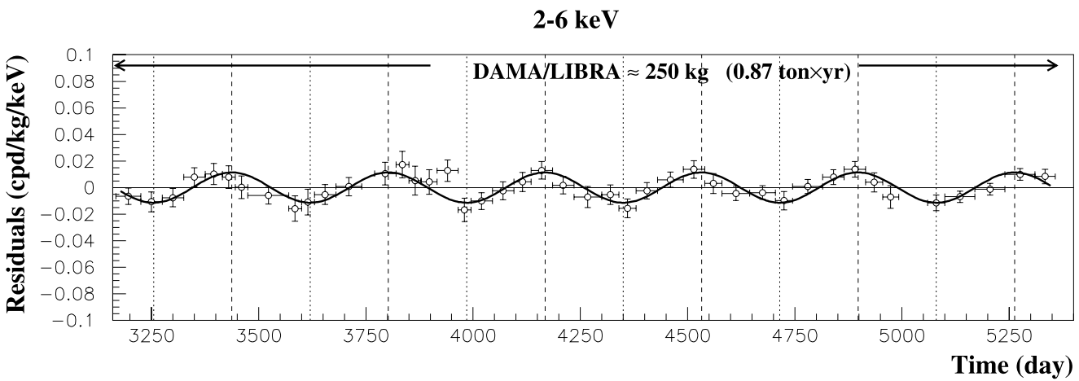
Мотивация
R. Bernabei et al. Eur. Phys. J. C 67 (2010) 39
Текущие эксперименты:
crystals - CaWO4 (CRESST), CsI(Ti) (KIMS), Ge (CDMS, CoGeNT, EDELWEISS), NaI(Ti) (DAMA/LIBRA) or Si (CDMS Si);
liquids - Ar (DarkSide, ArDM, DEAP) or Xe (LUX, XENON, XMASS, ZEPLIN,PANDA-X, LZ);
superheated freon liquids – bubble chambers (COUPP, PICASSO, PICO, SIMPLE);
directional (low-pressure gas and CCD) detectors (DMTPC, DRIFT, MIMAC, NEWAGE).
Notes:
В 2010 году эксперимент DAMA/LIBRA наблюдал годовую модуляцию потока регистрируемых частиц, предположительно частиц темной материи (вимпов) с массой порядка 10 ГэВ.
Эксперименты CoGeNT и CRESST также сообщают о регистрации нескольких событий, интерпретируемых как вимпы с массой 10 ГэВ.
Однако во множестве других экспериментов в том же диапазоне энергий, но основанных на жидких благородных газах, результат оказался отрицательный.
Чтобы разрешить эту ситуацию, необходимо, во-первых, набрать достаточную статистику.
Во-вторых, необходима достоверная калибровка энергетической шкалы для ядер отдачи.
0:15 – 1:00

Slide 3
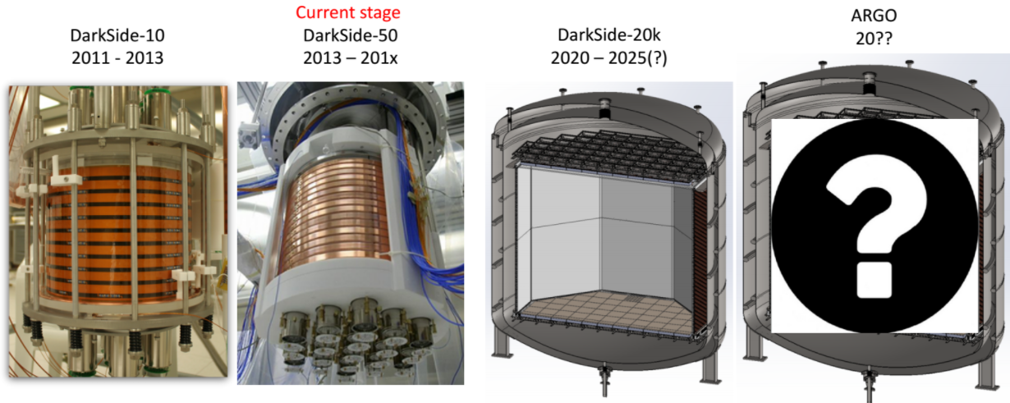
Мотивация
Экономически целесообразно реализовать масштабируемый детектор можно только на жидком благородном газе Ar.
Однако, для него, в отличии от более дорогого и хорошо откалиброванного Xe, практически отсутствуют точные калибровки при криогенных температурах.
Notes:
Экономически целесообразно реализовать масштабируемый детектор можно только на жидком благородном газе Ar.
Однако, для него, в отличии от более дорогого и хорошо откалиброванного Xe, практически отсутствуют точные калибровки при криогенных температурах.
Те не менее, в Итальянской лаборатории Гранд-Сассо планируют реализовать последовательно детекторы темной материи с самой большой массой жидкого аргона в мире: 20, 100 и 200 тонн.
В этой связи актуальной является задача калибровки детекторов темной материи на аргоне, особенно в области низких энергий ядер отдачи – менее 10 кэВ.
1:00 – 1:50

Slide 4
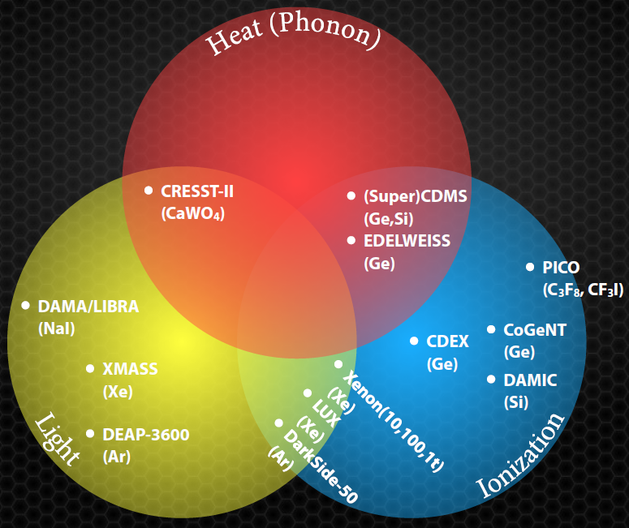
Ионизационный выход
Взаимодействие частицы в жидкой фазе производит первичную сцинтилляцию (S1) и ионизацию.
Электроны дрейфуют от места взаимодействия под действием электрического поля и вытягиваются в газ, где они порождают вторичную сцинтилляцию (S2).
Ионизационный выход – это отношение числа электронов, избежавших рекомбинации с положительными ионами (ne) и энергии, выделенной ядром отдачи (E).
Существует три канала потерь энергии в веществе: на свет, на ионизацию и на тепло (образование фононов).
В детекторах на основе жидких благородных газов измеряют свет и ионизацию.
Notes:
Существует три канала потерь энергии в веществе: на свет, на ионизацию и на тепло(образование фононов).
В детекторах на основе жидких благородных газов измеряют свет и ионизацию.
Тема моей работы заключается в калибровке одного из каналов - ионизационного.
Калибровка осуществляется с помощью рассеяния нейтронов, т.к. упругое рассеяние нейтронов на ядрах приводит к образования ядер отдачи, идеально имитируя сигнал от вимпом.
Обычно используют двухфазный детектор, т.к. в жидкой фазе вероятность частице провзаимодействовать значительно выше, чем в газе, а в газовой фазе легко добиться усиления.
Взаимодействие частицы в жидкой фазе производит первичную сцинтилляцию (S1) и ионизацию.
Электроны дрейфуют от места взаимодействия под действием электрического поля и вытягиваются в газ, где они порождают вторичную сцинтилляцию (S2).
Ионизационный выход – это отношение числа электронов, избежавших рекомбинации с положительными ионами (ne) и энергии, выделенной ядром отдачи (E).
1:50 – 3:00

Slide 5
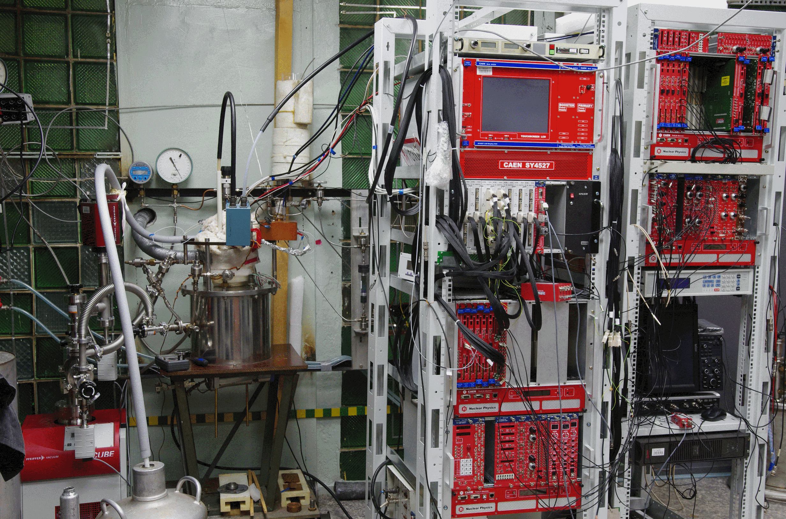
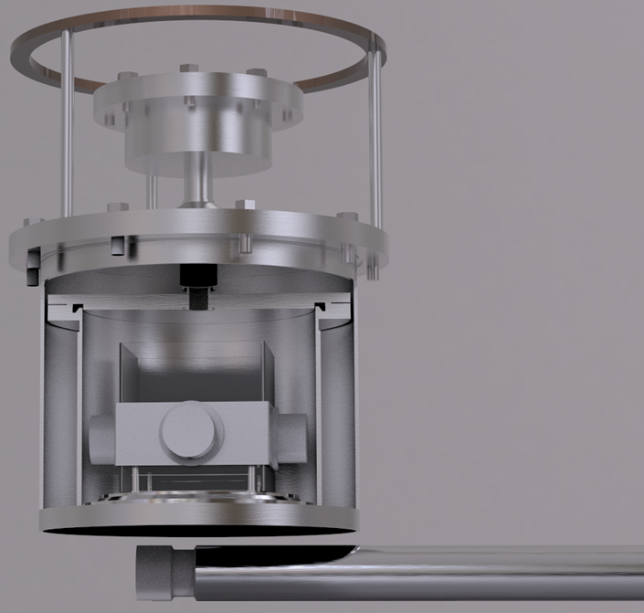
Экспериментальная установка
Сборка с ЭЛ зазором и ФЭУ по периметру
Нейтронный
генератор
Вакуумно-изолированная 9-литровая двухфазная криогенная камера, заполненная 2.5 литрами жидкого аргона
Notes:
Наша экспериментальная установка содержит вакуумно-изолированную 9-л двухфазную криогенную камеру заполненную 2.5 жидкого аргона.
Сборка с электролюминесцентным зазором расположена внутри криогенной камеры, а нейтронный генератор расположен под ней.
В течении каждой процедуры сжижения аргон очищается от электроотрицательных примесей фильтром Oxisorb, обеспечивая время жизни электронов в жидкости более 100 мкс.
3:00 – 3:30

Slide 6
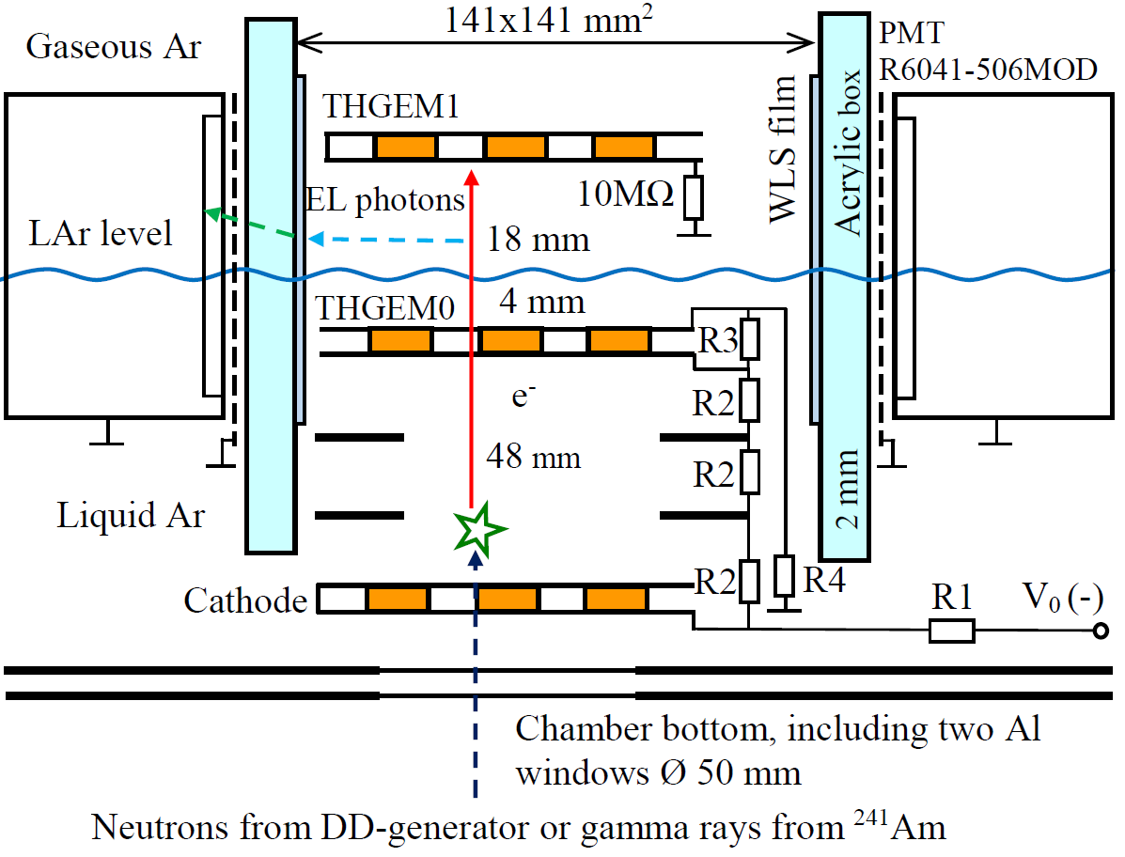
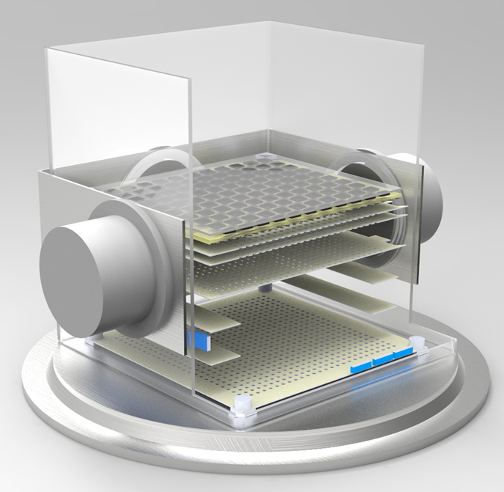
Криогенная камера
Криогенная камера содержит катод, два поле формирующих электрода, THGEM0, погруженный в жидкий аргон, и THGEM1, расположенный в газовой фазе.
Электролюминесцентный зазор формируется поверхностью жидкости и THGEM1.
ФЭУ
Дрейфовый регион
ЭЛ зазор
Notes:
Криогенная камера содержит катод, два поле формирующих электрода, THGEM0, погруженный в жидкий аргон, и THGEM1, расположенный в газовой фазе.
Электролюминесцентный зазор формируется поверхностью жидкости и THGEM1.
3:30 – 4:00

Slide 7
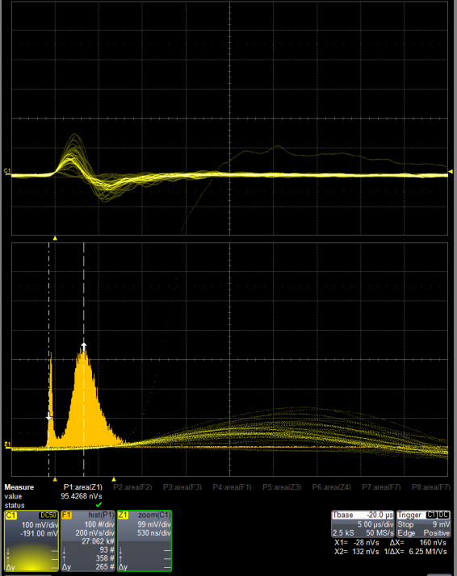
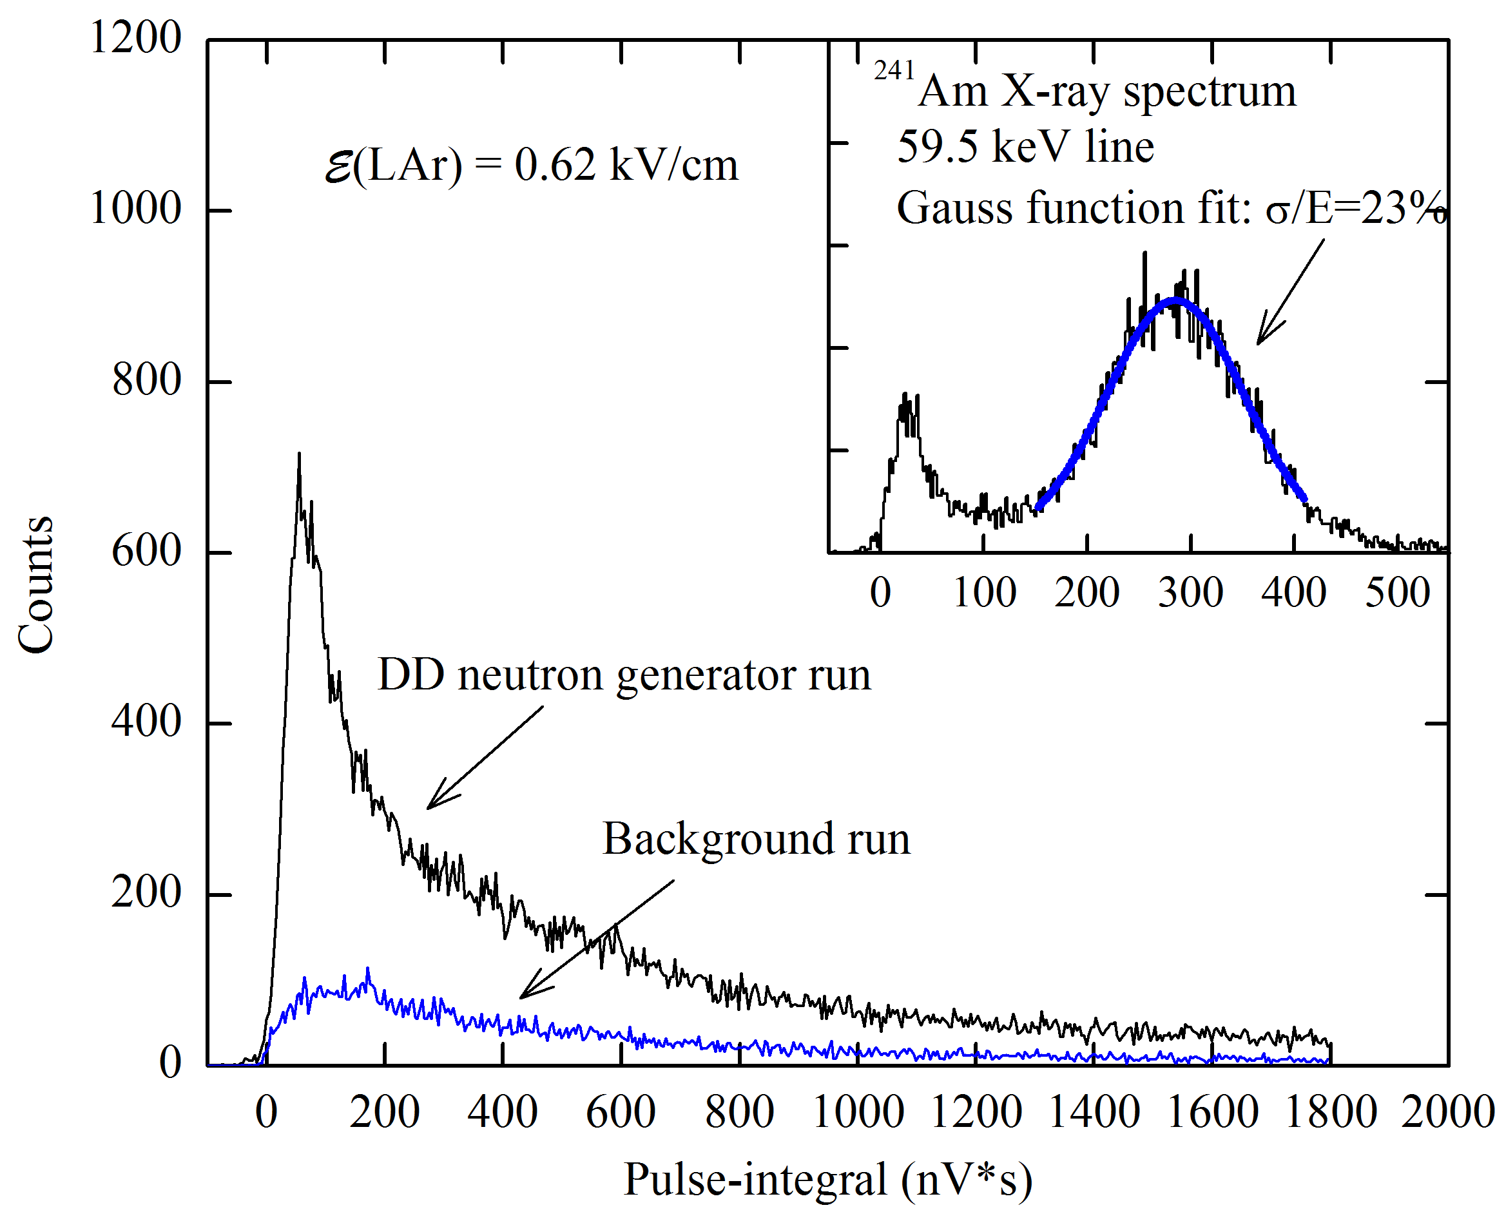
Измерение ионизационного выхода: исходные сигналы
Первичный ионизационный заряд в жидком аргоне был вызван либо 60 кэВ фотоном от источника 241Am или 2.45 МэВ нейтроном от генератора нейтронов.
На левой картинке показана типичная осциллограмма с исходным сигналом и интегральный спектр от изотопа Am.
На правой картинке показаны интегральные спектры для заходов с Am, нейтронами и спектр для фонового захода.
Notes:
Первичный ионизационный заряд в жидком аргоне был вызван либо 60 кэВ фотоном от источника 241Am или 2.45 MeV нейтроном от генератора нейтронов.
На левой картинке показана типичная осциллограмма с исходным сигналом и интегральный спектр от изотопа Am.
На правой картинке показаны интегральные спектры для заходов с Am, нейтронами и спектр для фонового захода.
4:00 – 4:30

Slide 8
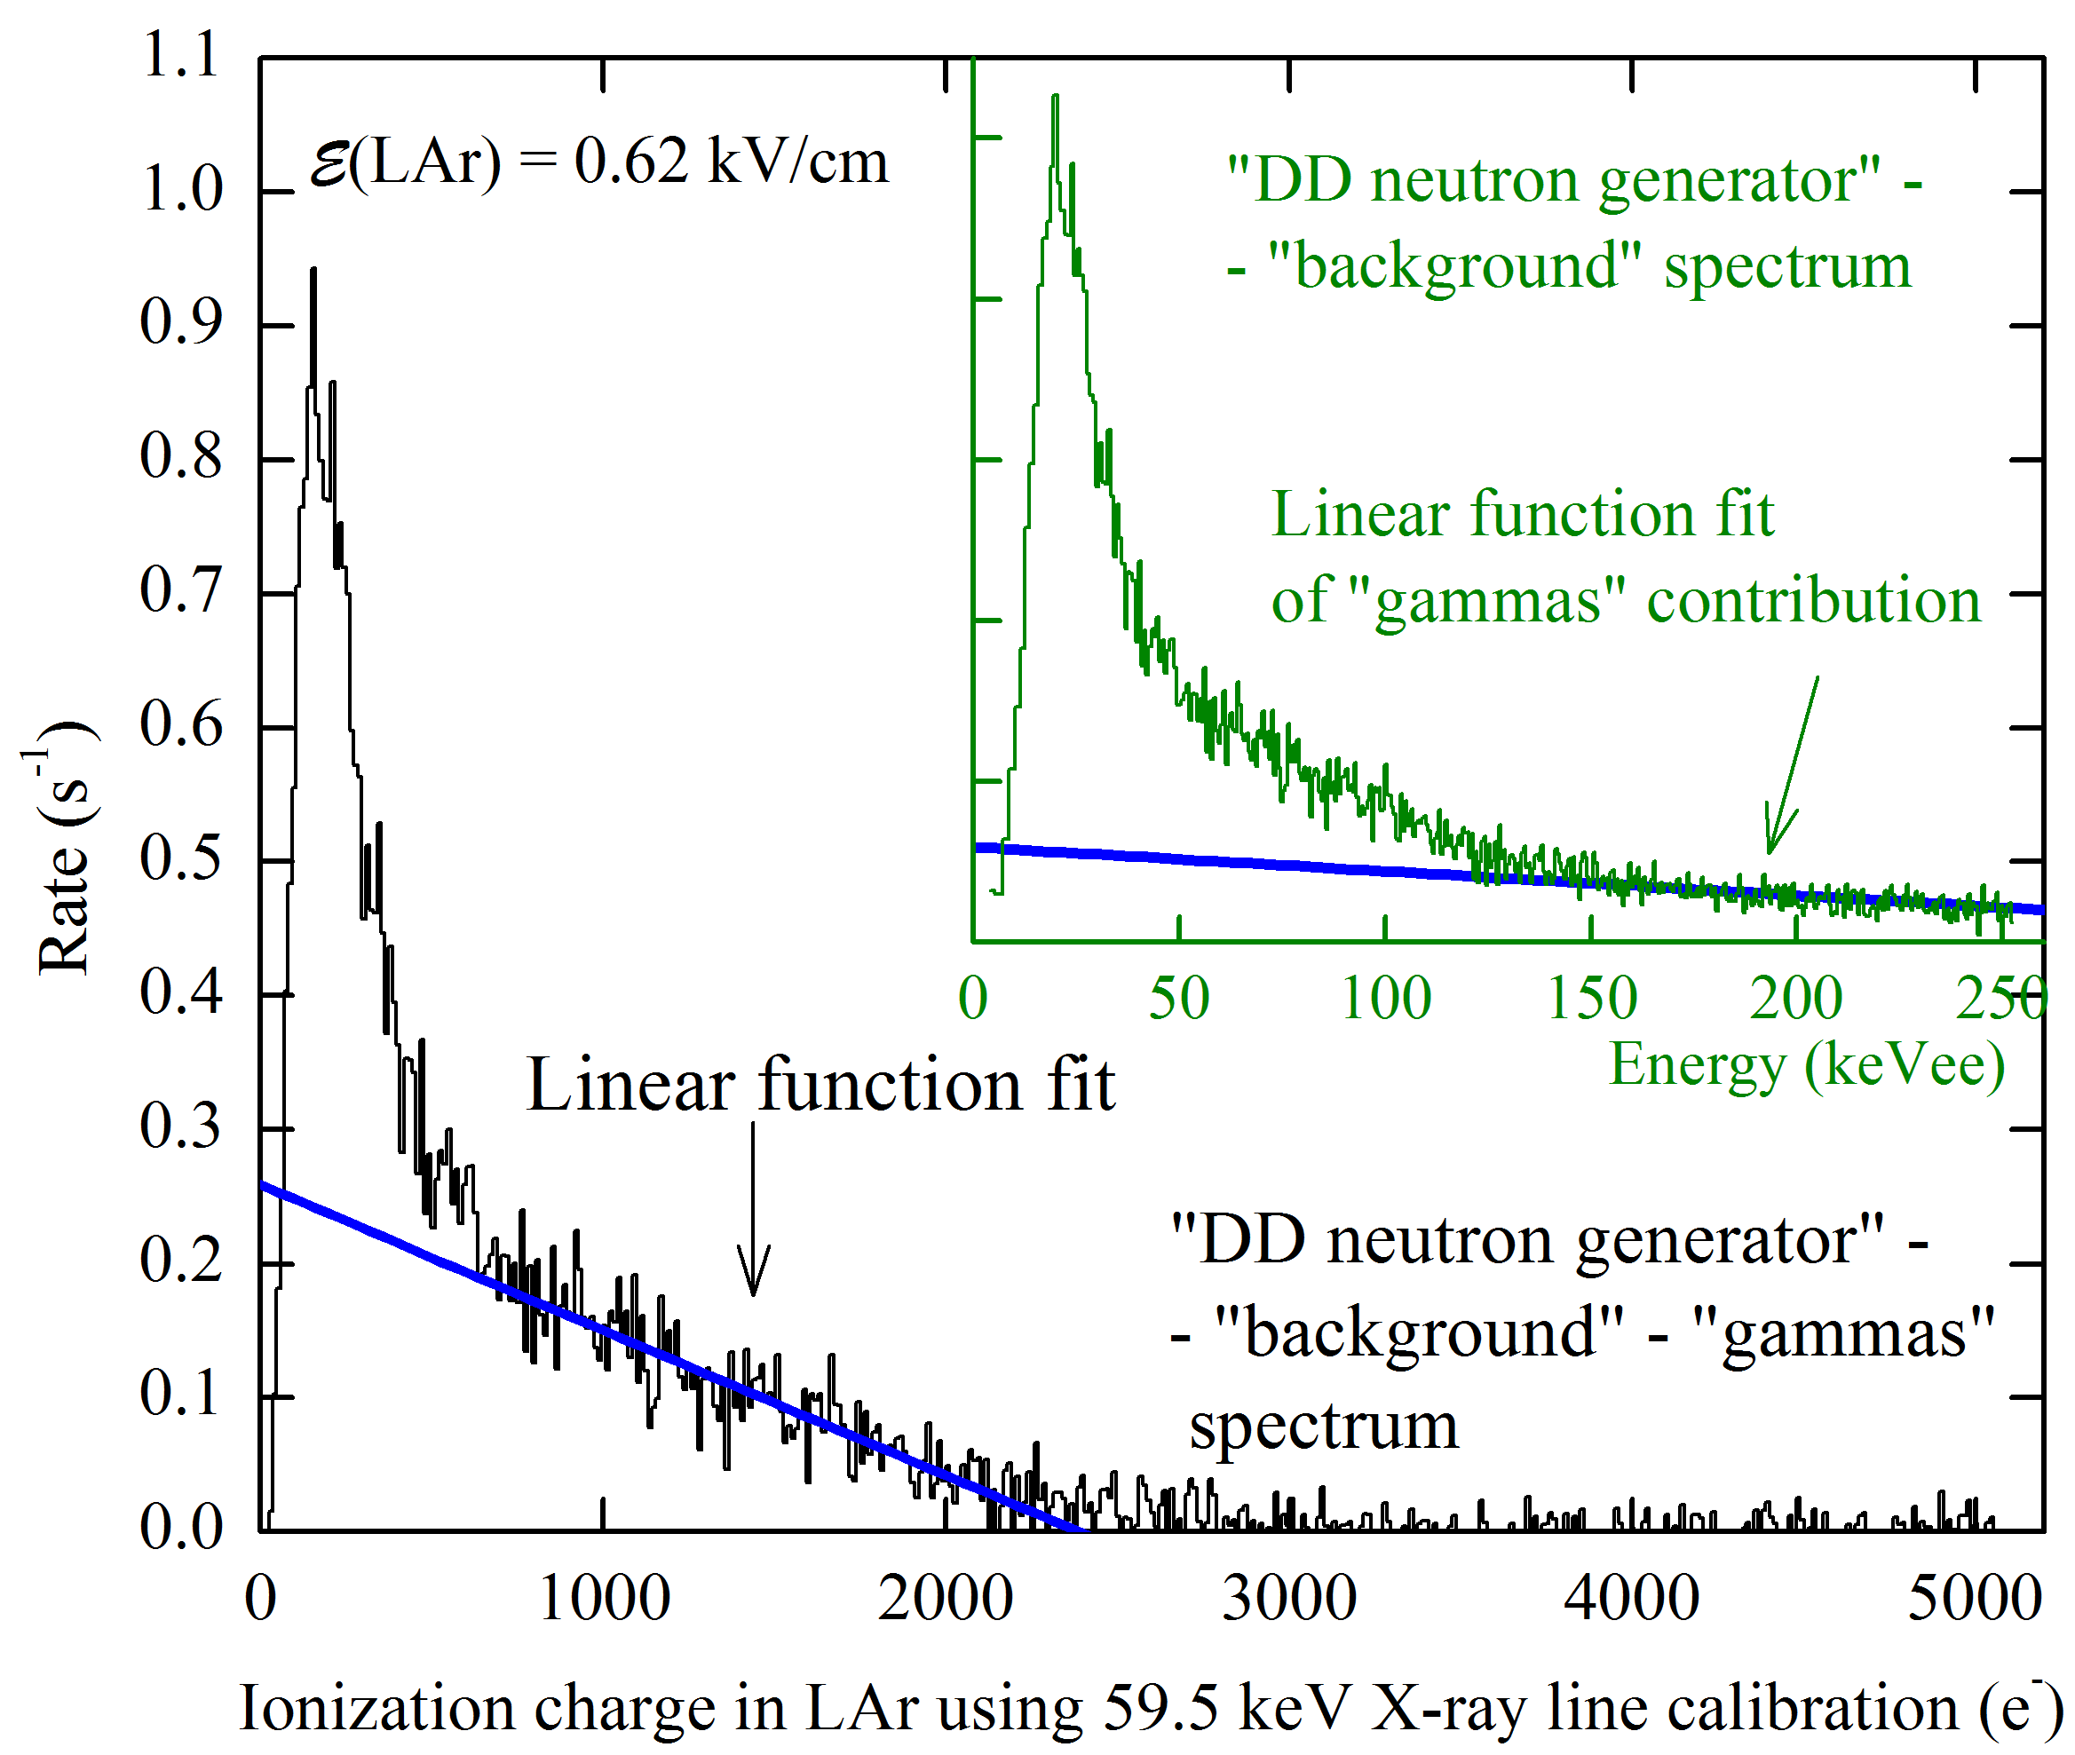
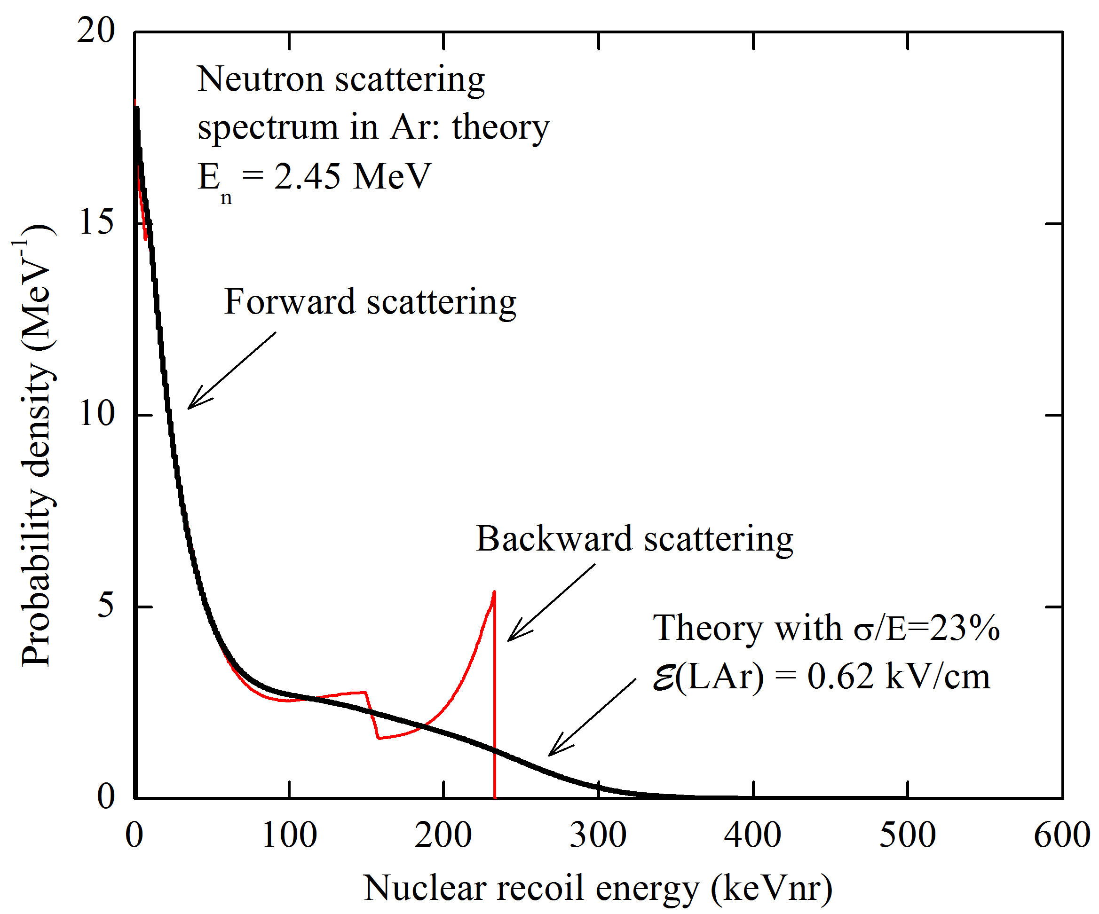
Измерение ионизационного выхода: экспериментальный и теоретический спектр
Чтобы измерить ионизационный выход мы вычли вклад фона из данных, полученных в заходе с нейтронами (верхняя левая картинка). После этого мы вычли вклад гамма подложки, вызванной радиационным захватом в окружающих материалах (нижняя левая картинка). Наконец, интеграл сигнала в нейтронном заходе был нормирован на 60 кэВ пик и мы нашли конечную точку спектра в числе ne (т.е. числе электронов, избежавших рекомбинацию с позитивными ионами).
Теоретический спектр (красная кривая на правой картинке) был свернут с функцией энергетического разрешения (черная кривая – это результат свертки ). Ионизационный выход был найден как отношение конечных точек спектра в эксперименте и теории.
Notes:
Чтобы измерить ионизационный выход мы вычли вклад фона из данных, полученных в заходе с нейтронами (результат на верхней левой картинке).
После этого мы вычли вклад гамма подложки, вызванной радиационным захватом в окружающих материалах (результат на нижней левой картинке).
Наконец, интеграл сигнала в нейтронном заходе был нормирован на 60 кэВ пик и мы нашли конечную точку спектра в числе ne (т.е. числе электронов, избежавших рекомбинацию с позитивными ионами).
Теоретический спектр (красная кривая на правой картинке) был свернут с функцией энергетического разрешения (черная кривая – это результат свертки).
Ионизационный выход был найден как отношение конечных точек спектра в эксперименте и теории.
4:30 – 5:50

Slide 9
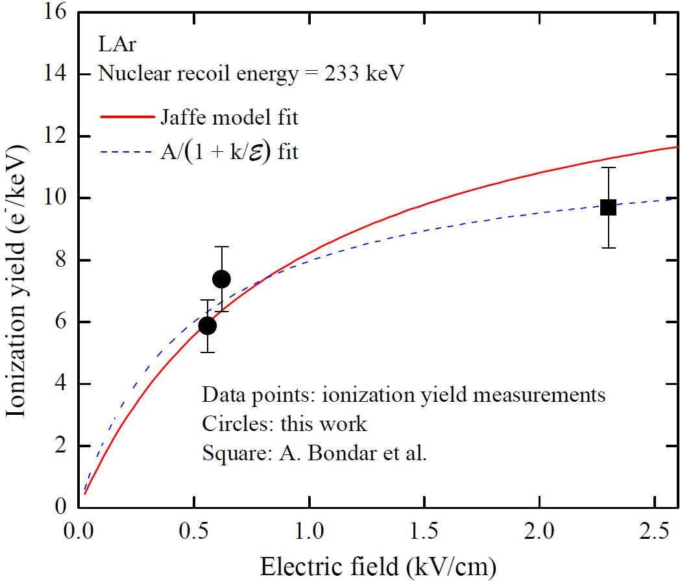
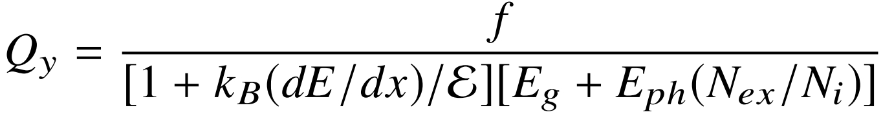
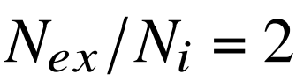
Измерение ионизационного выхода: результаты
Ионизационный выход:
5.9 +- 0.8 и 7.4 +- 1 e-/кэВ при 0.56 и 0.62 кВ/см
Систематическая ошибка является доминирующей и возникает из-за использования ионизационных выходов электронов отдачи для калибровки.
Модель Jaffe
Notes:
На графике представлен ионизационный выход ядер отдачи как функция электрического поля для двух наборов данных:
Квадрат для предыдущих данных, полученных в 2014 и круги для текущих данных.
Систематическая ошибка является доминирующей и возникает из-за использования ионизационных выходов электронов отдачи для калибровки.
Данные хорошо описываются моделью Jaffe со свободным параметром kb.
Полученное значение параметра согласуется с другим экспериментом, выполненным группой Бернштейна, в котором это значение составило 1.35.
5:50 – 6:50

Slide 10
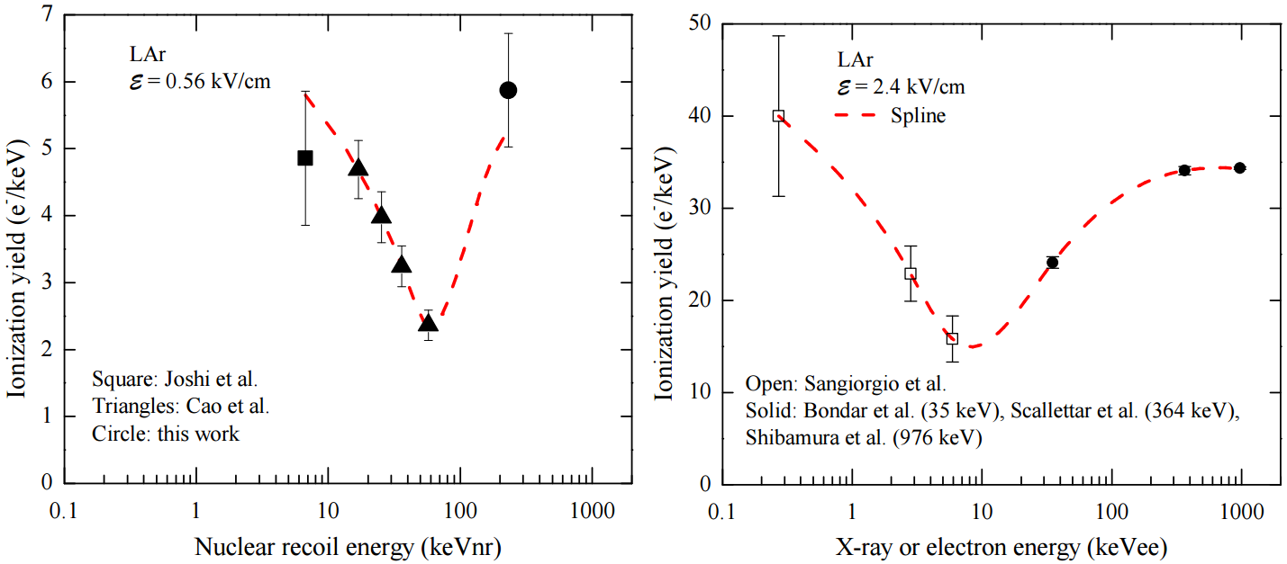
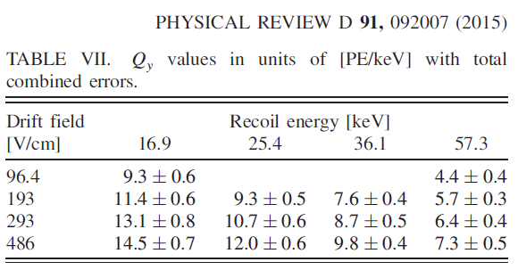
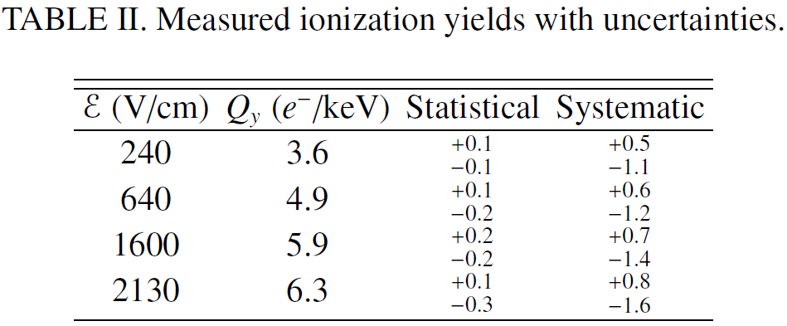
Измерение ионизационного выхода: сравнение с другими экспериментами
SCENE experiment
Phys. Rev. Lett., 112
(2014) 171303, 6.7 keVnr
Notes:
Объединяя все доступные данные по ионизационным выходам ядер отдачи в жидком аргоне и экстраполируя данные к общему, наиболее близкому полю 0.56 кВ/см, мы обнаружили немонотонность ионизационного выхода (график слева).
Подобная немонотонность характерна для электронов отдачи, как в жидком Xe, так и Ar (график справа приведен для Ar), однако для ядер отдачи в Xe зависимость является монотонной.
Чтобы детальнее изучить данный эффект и произвести калибровку для ядер отдачи низкой энергии, мы планируем измерить ионизационный выход в жидком аргоне для энергий ниже 233 кэВ, используя двойное рассеяние нейтронов.
На данный момент ведутся подготовительные работы по улучшению светосбора детектора, отладке системы сбора данных и пересборке детектора с нашей стороны,
и починке и увеличению выхода нейтронного генератора подразделением кафедры физики плазмы.
6:50 – 8:00

Slide 11
Заключение
- Мы измерили ионизационные выходы ядер отдачи в жидком аргоне методом рассеяния нейтронов в новом диапазоне электрических полей.
- Полученные данные в рамках модели Jaffe согласуются с нашим предыдущим измерением и другими экспериментами.
- Объединение и экстраполяция всех доступных на данный момент данных по ионизационному выходу ядер отдачи в жидком аргоне указывает на существование минимума по шкале энергии.
- Данные исследования особенно актуальны для новых масштабных экспериментов по поиску темной материи, в частности для коллаборации DarkSide.
Notes:
Подводя итоги, я хотел бы отметить, что
- Мы измерили ионизационные выходы ядер отдачи в жидком аргоне методом рассеяния нейтронов в новом диапазоне электрических полей.
- Полученные данные в рамках модели Jaffe согласуются с нашим предыдущим измерением и другими экспериментами.
- Объединение и экстраполяция всех доступных на данный момент данных по ионизационному выходу ядер отдачи в жидком аргоне указывает на существование минимума по шкале энергии.
- Данные исследования особенно актуальны для новых масштабных экспериментов по поиску темной материи, в частности для коллаборации DarkSide.
8:00 – 9:00

Slide 12
Backup slides

Slide 13
Возможные систематики

Slide 14
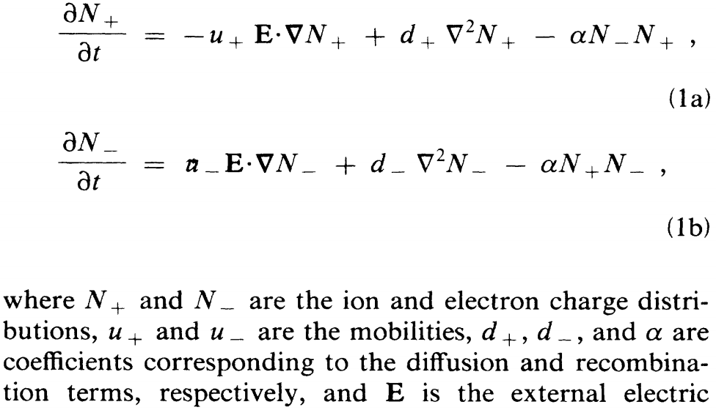
Описание моделей

Slide 15
Summary
- We have measured the ionization yields of nuclear recoils in liquid Ar using neutron scattering technique, in new ranges of energies and electric fields.
- Neutron double-scattering technique, for low-energy calibration of liquid Ar dark matter detectors, is being developed in our lab.
- We continue to study proportional electroluminescence in two-phase Ar. In particular, we are trying to resolve the problem of doping Ar with Xe and N2 in the two-phase mode.
- These studies are conducted in the frame of R&D program for the DarkSide dark matter search experiment.
Notes:
To sum up,
16:00 – 17:00

Slide 16
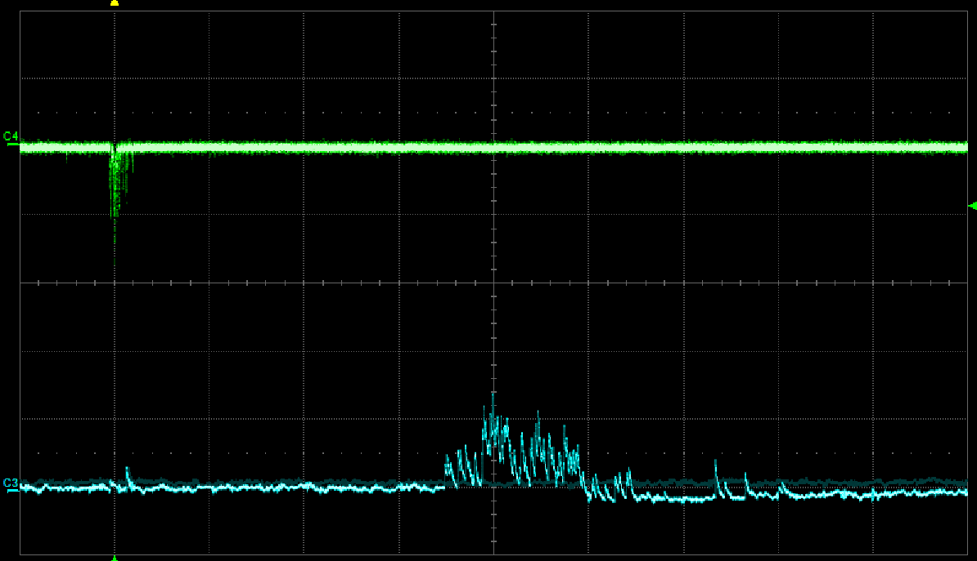
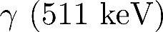
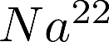
Towards nuclear recoil selection using S1/S2 signals
Two-phase CRAD
Trigger (BGO counter)
S2
S1
BGO counter
Previously we used spectra subtraction to reject background events, but there is also opportunity to use S2 / S1 as discriminator factor for nuclear and electron recoil.
We irradiated Cryogenic Avalanche Detector by 22Na isotope, which produce two gamma quanta. One of them was detected by BGO counter and produced trigger and another one was detected by CRAD.
Unfortunately, S1 signal is low, so we plan to install additional SiMP matrix on the detector bottom and improve light collection.
Notes:
Previously we used spectra subtraction to reject background events, but also there is opportunity to use S2 S1 ratio as discriminator factor for nuclear and electron recoil.
We irradiated Cryogenic Avalanche Detector by sodium 22 isotope, which produce two gamma quanta.
One of them was detected by BGO counter and produced trigger and another one was detected by CRAD.
The right picture shows typical signals from detectors.
Unfortunately, S1 signal is low, so we plan to install additional SiMP matrix on the detector bottom and improve light collection.
13:00 – 14:10

Slide 17
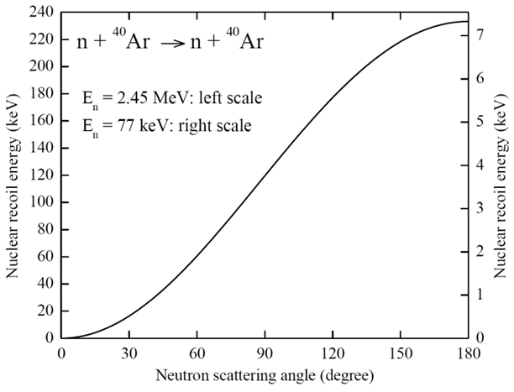
Neutron double-scattering concept for low-energy calibration in LAr
The double-scattering concept has been recently realized in LXe in LUX experiment [arXiv:1608.05381]
Cryostat
SiPM matrix
α
Recoil energy dependence as a function of the neutron scattering angle
n
10cm
n
D-D neutron generator
Having high spatial resolution, of 1 mm, we expect reaching accuracy of about 2º in scattering angle, corresponding to nuclear recoil energy as low as a few keV.
Notes:
When we will reach sufficient light collection, we plan to realize Neutron double-scattering concept.
This concept has been recently realized in LXe in LUX experiment .
The main idea of this experiment was to register scattered neutron again in the TPC.
The left picture shows a scheme of this experiment.
The right picture shows recoil energy dependence as a function of the neutron scattering angle.
Having high spatial resolution in detector, of 1 mm, we expect reaching accuracy of about 2º in scattering angle, corresponding to nuclear recoil energy as low as a few keV
14:10 – 16:00

Slide 18
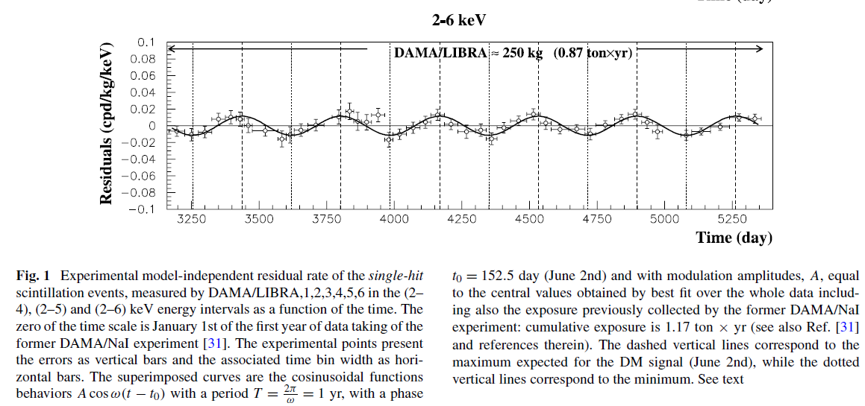
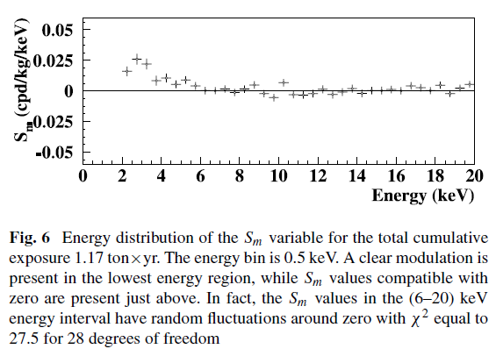
Light WIMP puzzle:
possible signal in DAMA/LIBRA
- DAMA/LIBRA [R. Bernabei et al. Eur. Phys. J. C 67 (2010) 39]
- E_{threshold}=2 keVee corresponding to 7-20 keVnr

Slide 19
Photon emission and atomic collision processes in two-phase argon doped with xenon and nitrogen
–We present a comprehensive analysis of photon emission and atomic collision processes
in two-phase argon doped with xenon and nitrogen. The dopants are aimed to convert the VUV
emission of pure Ar to the UV emission of the Xe dopant in the liquid phase and to the near
UV emission of the N2 dopant in the gas phase. Such a mixture is relevant to two-phase dark
matter and low energy neutrino detectors, with enhanced photon collection efficiency for primary and secondary scintillation signals.
Based on this analysis, it is shown that Xe dopant may successfully perform its job on VUV-to-UV conversion in the liquid phase even in presence of N2 impurity, if its content does not exceed 50 ppm.

Slide 20
Novosibirsk group presentation
Novosibirsk group on rare-event instrumentation operates within both Budker Institute of Nuclear Physics (BINP) and Novosibirsk State University (NSU), in the frame of Lab 3 (BINP) and LCEP (Laboratory of Cosmology and Elementary Particles of Physics Department of NSU).
Also, we have recently joined DarkSide20k collaboration.
Group management:
A. Buzulutskov (leader), A. Bondar (deputy director of BINP and dean of Physics Department of NSU), A. Dolgov (head of LCEP).
Group members:
A. Sokolov (senior scientist), L. Shekhtman (leading scientist), V. Nosov (engineer), R. Snopkov (engineer), E. Shemyakina (PHD student), V. Oleinikov (PHD student), A.Chegodaev (technician).
We also collaborate with S. Polosatkin and E. Grishnyaev from Plasma Division (BINP) on DD neutron generator development.
Notes:
Novosibirsk group on rare-event instrumentation operates within both Budker Institute of Nuclear Physics (BINP) and Novosibirsk State University (NSU), in the frame of Lab 3 (BINP) and LCEP (Laboratory of Cosmology and Elementary Particles of Physics Department of NSU).
Also, we have recently joined DarkSide20k collaboration

Slide 21
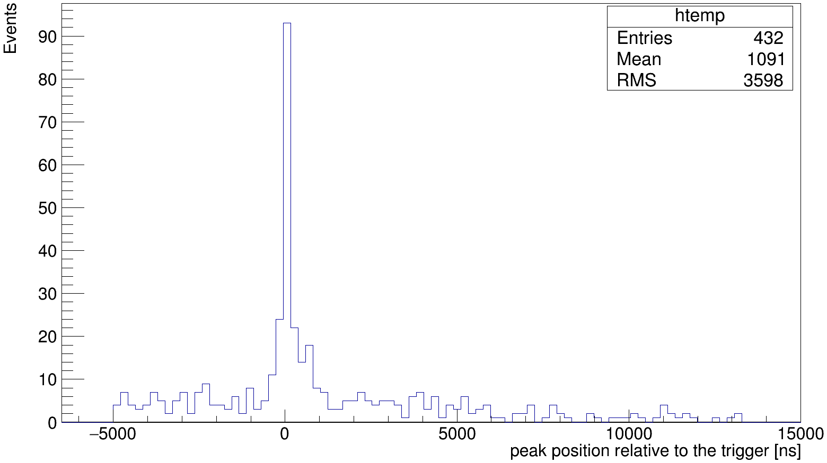
Towards nuclear recoil selection using S1/S2 signals
We irradiated Cryogenic Avalanche Detector by sodium 22 isotope, which produce two gamma quanta.
One of them was detected by BGO counter and produced trigger and another one by CRAD.
On this spectrum we clearly see peak near trigger time, so signals were really from sodium 22 isotope.
Trigger (BGO counter)
Two-phase CRAD
S2
S1
BGO counter
S1 distribution of time delay with respect to the trigger
Notes:
Previously we used spectra subtraction to reject background events.
But also there is opportunity to use S2 S1 ratio as discriminator factor for nuclear and electron recoil.
We irradiated Cryogenic Avalanche Detector by sodium 22 isotope, which produce two gamma quanta.
One of them was detected by BGO counter and produced trigger and another one by CRAD.
The top right picture shows typical signals from detectors.
The bottom right picture shows S1 distribution of time delay with respect to the trigger
On this spectrum we clearly see peak near trigger time, so signals were really from sodium 22 isotope.
Unfortunately, S1 signal is low, so we plan to install additional SiMP matrix on the detector bottom and improve light collection.
13:00 – 14:10

Slide 22
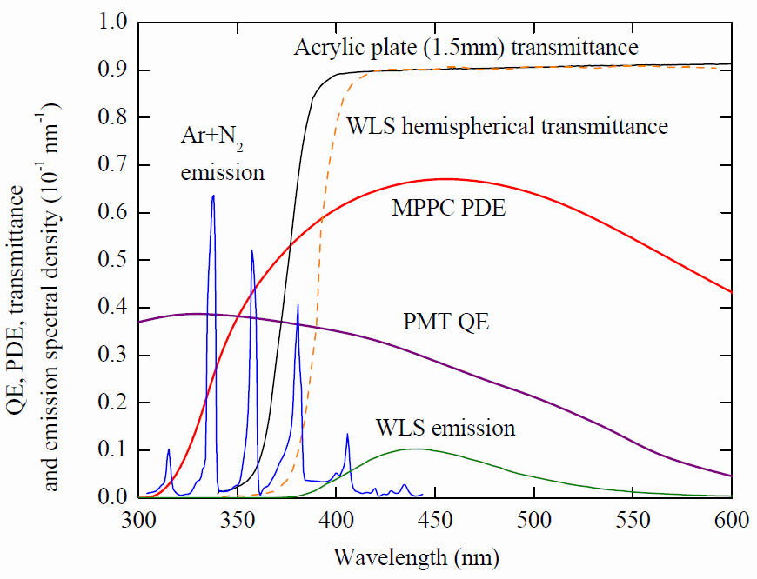
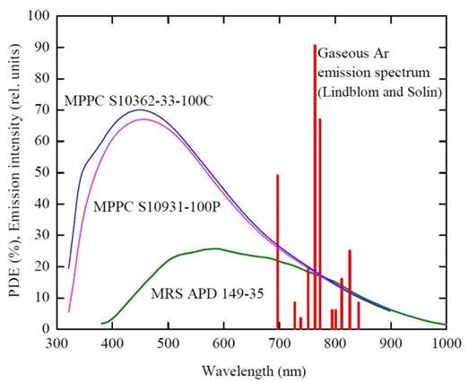
Optical spectra

Slide 23
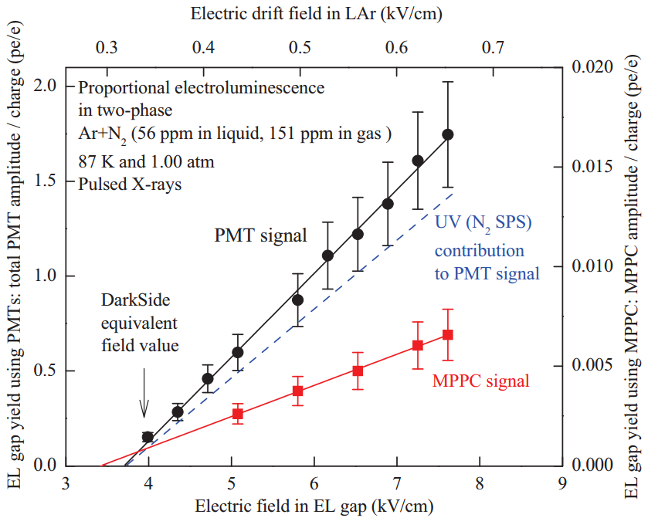
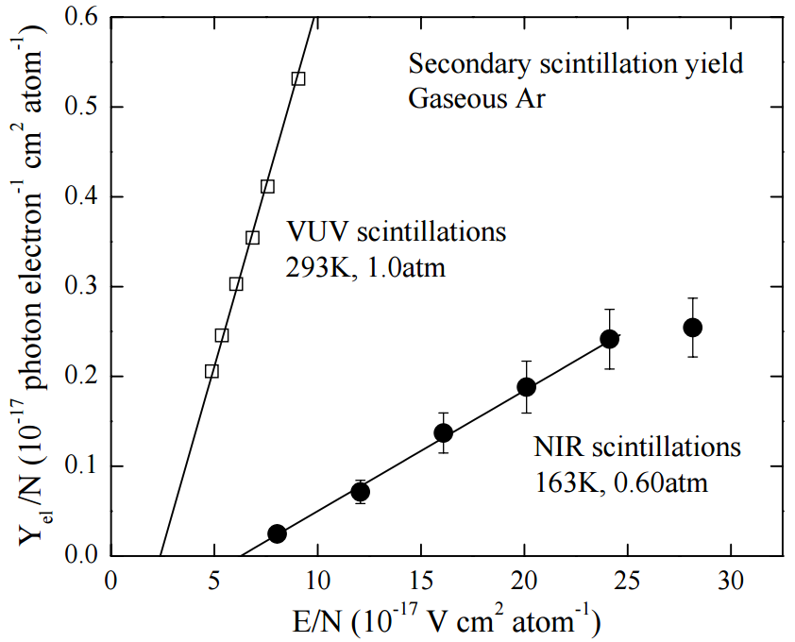
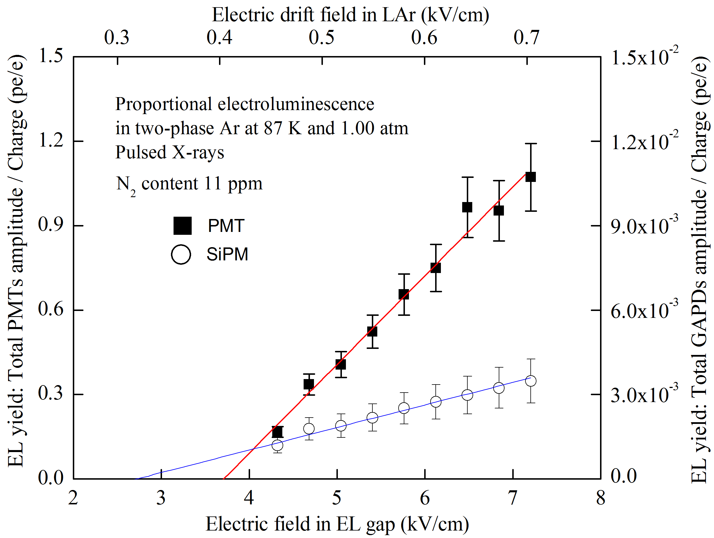
Resolving problem of EL yield is in the progress.
EPL, 94 (2011) 52001
EPL, 112 (2015) 19001
Current result

Slide 24
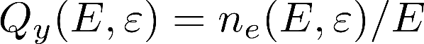
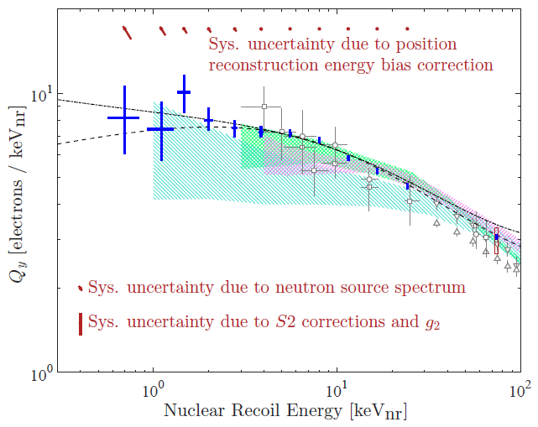
Ionization yield
(LXe): 0.7 – 100 keVnr
SCENE experiment (LAr):
17 – 57 keVnr, but in [PE/keVnr]
Notes:
The energy calibration of nuclear recoil detectors is of primary importance to rare-event experiments.
Such a calibration, in particular in liquid Ar and Xe detectors media, is usually performed by measuring the ionization yield and scintillation efficiency of nuclear recoil, using neutron elastic scattering on (off ?) nuclei,
which imitating the interaction with dark matter particle or coherently scattered neutrino.
A particle interaction in the liquid phase produces primary scintillation (S1) and ionization [5]. The electrons are drifted away from the interaction site by an electric field and extracted into the gas where they create secondary scintillation (S2).
The ionization yield is ratio of number of electrons escaping recombination with positive ions (ne) and the energy deposited by a nuclear recoil (E).
It depends on deposited energy (E) and on the electric field (epsilon).
While for liquid Xe there are ample experimental data on such yields, little is known about the ionization yield and scintillation efficiency in liquid Ar.
Recently the first results on the ionization yield of nuclear recoils in liquid argon have been presented in the low energy range.
SCENE collaboration presented results from 17 to 57 keV, but in [PE/keVnr], i.e. detector-dependent units.
6.7 keV and from In present work ionization yield of nuclear recoils in liquid Ar has been measured at high energy 233 keV and complements low energy data.

Slide 25
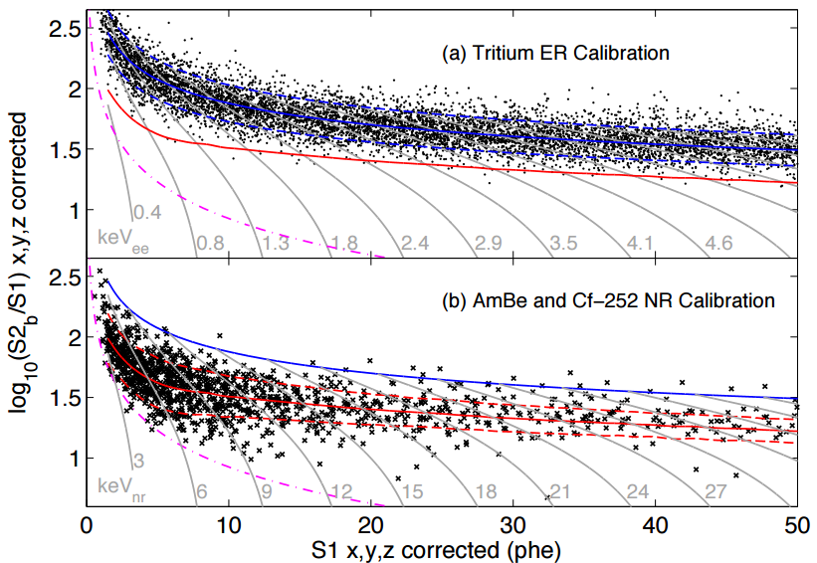
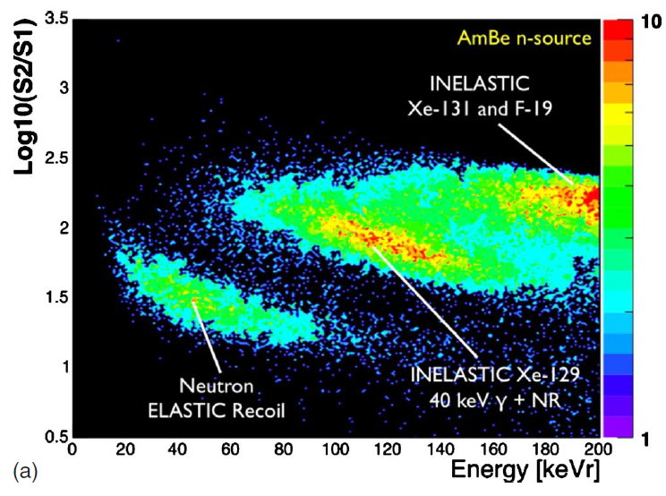
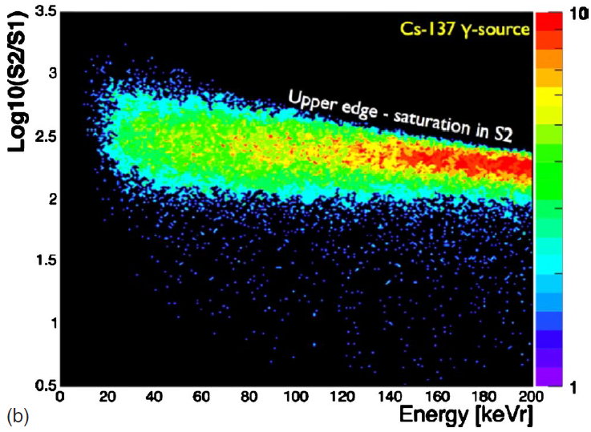
S1 / S2 separation in LXe
LUX experiment
XENON experiment
Notes:
If we use spectrum end point method we can reject background and gamma after radiative capture by spectra subtraction.
In Neutron double-scattering method we should realize another technique.
This technique is based on different ionization density for neutron and gamma, i.e. we will have different S2 S1 ratio.
Top and bottom left images represent logarithmic ratio of S2 and S1 as a function of energy and we can see clear separation between neutron elastic recoil and electron recoil used in XENON experiment
Right picture represent logarithmic ratio of S2 and S1 as a function of S1 used in LUX experiment.

Slide 26


Chamber 3D - view
Notes:
It is 3d model of our installation.
You can see the detector itself on the left picture and detector inside cryogenic chamber on the right picture.
A tube at the bottom of the right image is neutron generator.

Slide 27
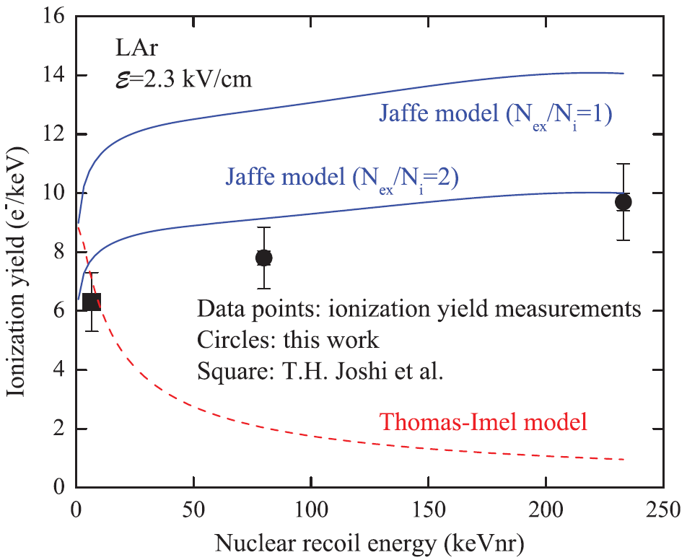
Ionization yield
SCENE experiment
Our previous results
EPL, 108 (2014) 12001
Phys. Rev. Lett., 112
(2014) 171303, 6.7 keVnr
Notes:
The experimental setup and its main parameters have been described and now we’ll discuss Measurement of ionization yield.
A particle interaction in the liquid phase produces primary scintillation (S1) and ionization .
The electrons are drifted away from the interaction site by an electric field and extracted into the gas where they create secondary scintillation (S2).
The ionization yield is ratio of number of electrons escaping recombination with positive ions (ne) and the energy deposited by a nuclear recoil (E).
While for liquid Xe there are ample experimental data on such yields, little is known about the ionization yield and scintillation efficiency in liquid Ar.
Recently the first results on the ionization yield of nuclear recoils in liquid argon have been presented in the low energy range: see the top right and the bottom right tables.
Also recently we have measured ionization yield at 80 and 233 keV.
In present work the ionization yield of nuclear recoils in liquid Ar has been measured at high energy 233 keV for several eclectic fields.
7:30 – 10:00

Slide 28
Ionization yield
Recently we have measured ionization yields of nuclear recoils in liquid argon at 80 and 233 keV (EPL, 108 (2014) 12001)
A particle interaction in the liquid phase produces primary scintillation (S1) and ionization.
The electrons are drifted away from the interaction site by an electric field and extracted into the gas where they create secondary scintillation (S2).
The ionization yield is ratio of number of electrons escaping recombination with positive ions (ne) and the energy deposited by a nuclear recoil (E).
In present work the ionization yield of nuclear recoils in liquid Ar has been measured at high energy 233 keV for several eclectic fields.
Notes:
The experimental setup and its main parameters have been described previously and now we’ll discuss Measurement of the ionization yield.
A particle interaction in the liquid phase produces primary scintillation (S1) and ionization .
The electrons are drifted away from the interaction site by an electric field and extracted into the gas where they create secondary scintillation (S2).
The ionization yield is ratio of number of electrons escaping recombination with positive ions (ne) and the energy deposited by a nuclear recoil (E).
While for liquid Xe there are ample experimental data on such yields, little is known about it in liquid Ar.
Recently we have measured ionization yield of nuclear recoils in liquid argon at 80 and 233 keV (see the picture).
In present work the ionization yield of nuclear recoils in liquid Ar has been measured at high energy 233 keV for several eclectic fields.
7:30 – 10:00

Slide 29
Our global objective and current activity
Development of liquid Ar detectors of ultimate sensitivity for dark matter search and coherent neutrino-nucleus scattering experiments and their energy calibration.
Our group is currently conducting researches in the following directions, in the frame of Laboratory of Cosmology and Elementary Particles (NSU and BINP) and in the frame of DarkSide experiment:
Measurement of electroluminescence (EL) yields in two-phase Ar using a 9-liter detector.
Problem of Ar doping with Xe and N2.
Measurement of ionization yields of nuclear recoils in liquid Ar using neutron scattering technique.
Development of new readout technique in two-phase Ar detectors using SiPM-matrices.
Notes:
Our global objectives are
Development of liquid Ar detectors of ultimate sensitivity for dark matter search and coherent neutrino nucleus scattering experiments and their energy calibration.
Our group is currently conducting researches in the following directions, in the frame of Laboratory of Cosmology and Elementary Particles (located at the NSU and the BINP) and DarkSide experiment.
Measurement of electroluminescence (EL) yields in two-phase Ar using a 9-liter detector.
Problem of Ar doping with Xe and N2.
Measurement of ionization yields of nuclear recoils in liquid Ar using neutron scattering technique.
Development of new readout technique in two-phase Ar detectors using SiPM-matrices.
1:00 – 2:00

Slide 30
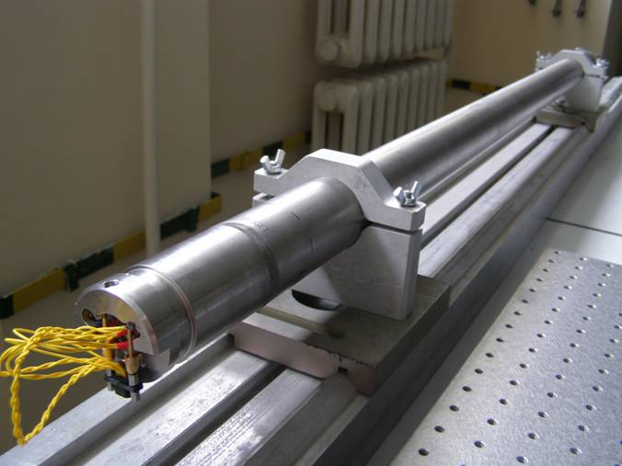
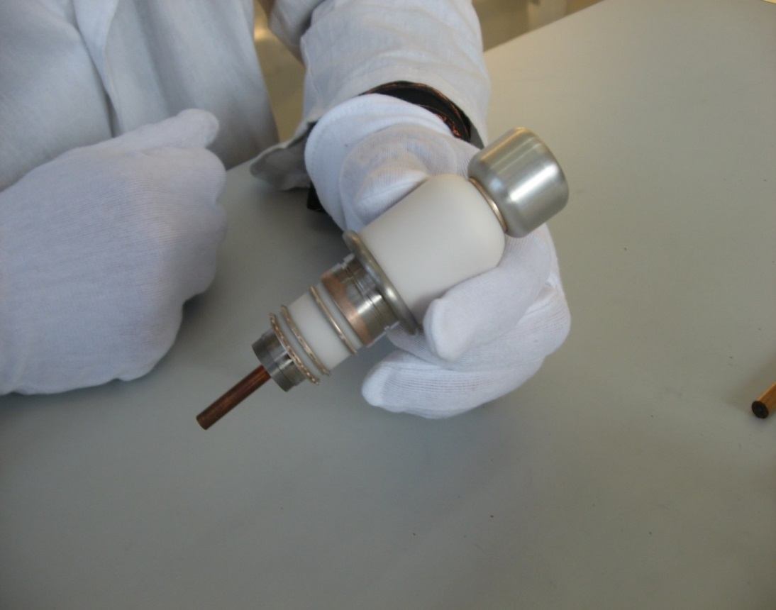
Neutron generator produced in BINP
To produce neutrons, a specially designed neutron generator was used that continuously emitted monoenergetic not collimated neutrons with a kinetic energy of 2.45 MeV obtained in the DD fusion reaction.
The design parameters:
Neutron yield: 10⁵ neutrons/s
Nominal current of ions: 50 uA
Operating voltage: 80 kV
Insulation: SF₆, 8 atm
Notes:
To produce neutrons a specially designed neutron generator was used that continuously emitted monenergistic not collimated neutrons with a kinetic energy of 2.45 MeV obtained in the DD fusion reaction.
The Design parameters of the neutron generator are:
Neutron yield: 10⁵ neutrons/s (ten to the fifth power)
Rated current of ions: 50 uA (microamps)
Operating voltage: 80 kV (kilovolts)
Insulation: SF₆, 8 atm (sulfur hexafluoride at eight atmospheres)
4:30 – 5:30

Slide 31
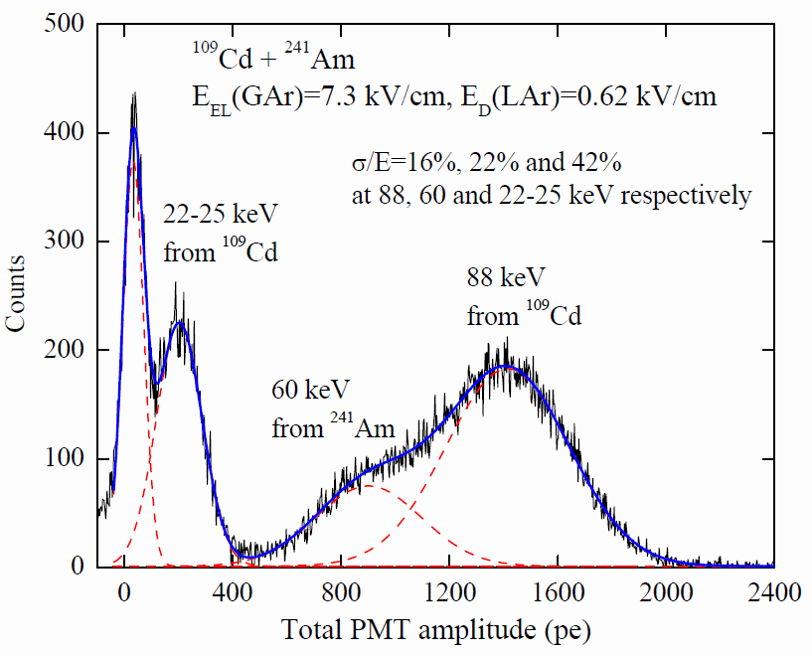
Study of proportional EL in two-phase Ar:
EL yields and amplitude spectra
The EL gap yield as a function of the electric field in the gap, measured using PMT or SiPM signals. The amplitude spectrum of the total PMT signal from the EL gap induced by X-ray from a mixture of the Cd and Am radioactive sources.
High EL gap yield of 15 pe/keV (1 pe/e) and good energy resolution of 22% at 60 keV have been reached at an electric field of 7 kV/cm in the EL gap.
Notes:
Study of proportional EL in two-phase Ar has been carried out.
The left picture shows the EL gap yield as a function of the electric field in the gap, measured using PMT or SiPM signal.
The right picture shows the amplitude spectrum of the total PMT signal from the EL gap induced by X-ray from a mixture of the Cd and Am radioactive sources.
High EL gap yield: 15 pe/keV (1.4 pe/e) and good energy resolution: 22% at 60 keV have been reached at 7 kV/cm field in the EL gap.
5:30 – 6:30

Slide 32
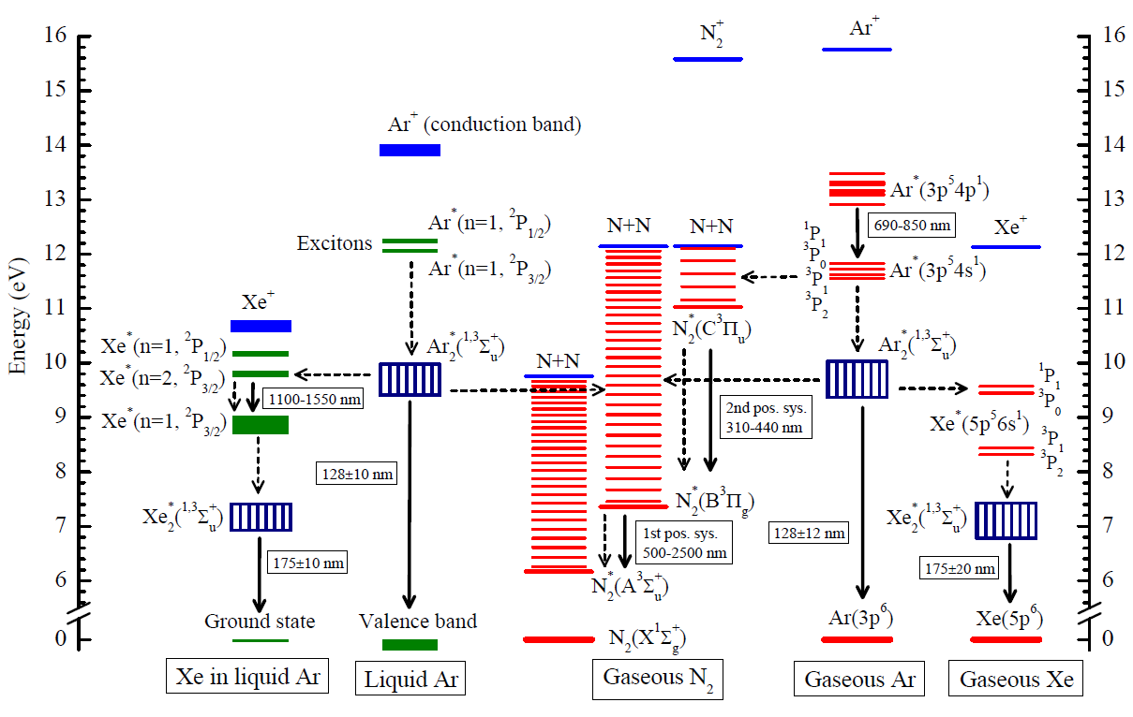
The problem of doping Ar with Xe and N2
Photon emission and atomic collision processes in two-phase argon doped with xenon and nitrogen: the most complete compilation over past 50 years (A. Buzulutskov, Eprint 1702.03612).
The problem is currently under study in our group. You can find details in the article.
Notes:
Recently, we have presented a comprehensive analysis of photon emission and atomic collision processes in two-phase argon doped with xenon and nitrogen.
The problem is currently under study in our group.
You can find details in the article.
6:30 – 7:30

Slide 33
Direct Dark Matter search experiments:
detection techniques
To discriminate the dark-matter signal from background processes, one exploits one or two out of three possible signals: heat (phonons), scintillation light (photons) and ionization (electrons).
F. Reindl, EPS-HEP 2015

Slide 34
Ionization yield
A particle interaction in the liquid phase produces primary scintillation (S1) and ionization.
The electrons are drifted away from the interaction site by an electric field and extracted into the gas where they create secondary scintillation (S2).
The ionization yield is the ratio of the number of electrons escaping recombination with positive ions (ne) and the energy deposited by a nuclear recoil (E).
Recently we have measured ionization yields of nuclear recoils in liquid argon at 80 and 233 keV (EPL, 108 (2014) 12001)
In present work the ionization yield of nuclear recoils in liquid Ar has been measured at high energy 233 keV for several electric fields.
Notes:
The experimental setup and its main parameters have been described previously and now we’ll discuss Measurement of the ionization yield.
A particle interaction in the liquid phase produces primary scintillation (S1) and ionization .
The electrons are drifted away from the interaction site by an electric field and extracted into the gas where they create secondary scintillation (S2).
The ionization yield is ratio of number of electrons escaping recombination with positive ions (ne) and the energy deposited by a nuclear recoil (E).
While for liquid Xe there are ample experimental data on such yields, little is known about it in liquid Ar.
Recently we have measured ionization yield of nuclear recoils in liquid argon at 80 and 233 keV (see the picture).
In present work the ionization yield of nuclear recoils in liquid Ar has been measured at high energy 233 keV for several eclectic fields.
7:30 – 10:00

Slide 35
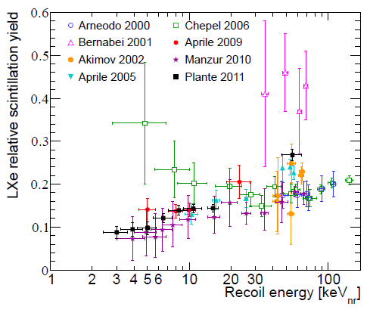
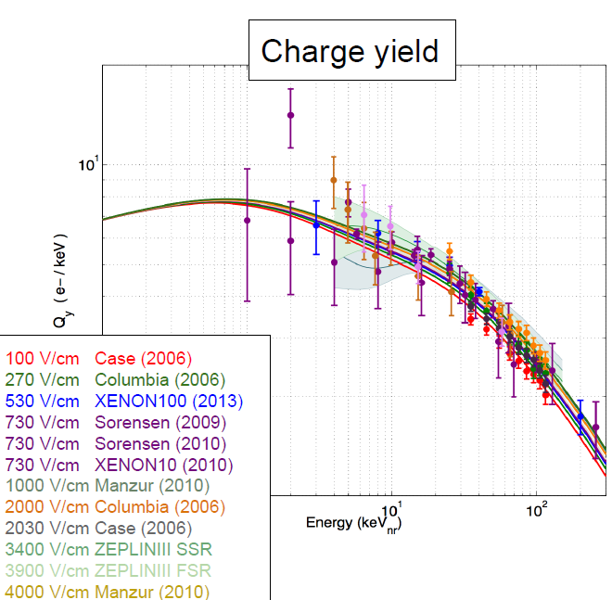
Nuclear recoil data in LXe
Ionization yield in LXe [B. Lenardo et al., arXiv:1412.4417]
Scintillation quenching factor in LXe [T. Undagoitia and L. Rauch, arXiv:1509.08767]

